Slide 1
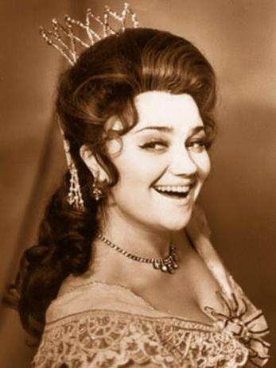
ИИЦ- Научная библиотека представляет виртуальную выставку к 75-летию
Тамары Синявской
«Оперная царица Тамара»

Slide 2
Имя Тамары Синявской (род. в 1943г.) и у любителей оперы, и у знатоков камерной музыки, и у приверженцев эстрадного искусства ассоциируется прежде всего с уникальным голосом – редким по тембровой глубине и насыщенности. Голос этот узнается сразу, с первого же звука, захватывает своей способностью выразить все многообразие человеческих чувств. Но даже редчайший голос не служит гарантией того, что его обладатель может стать выдающейся артистической личностью. Много других качеств потребуется, чтобы можно было говорить о рождении мастера.
И творческий путь Тамары Синявской подтверждает это.

Slide 3
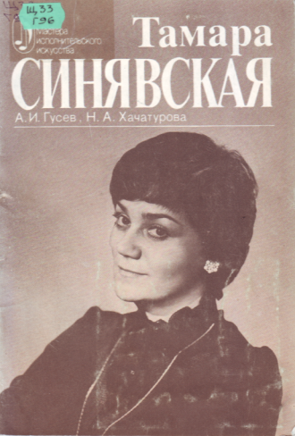
Петь Тамара начала очень рано, примерно с трёх лет. Пела в основном песни из популярных кинофильмов. В девять лет она записалась в детский коллектив Владимира Сергеевича Локтева, где и пела, и танцевала. Через год юную артистку ансамбля Локтева перевели в хор, где она за восемь лет приобрела музыкально-сценический опыт. Знаменитый детский коллектив участвовал в правительственных концертах,
и Тамара Синявская чувствовала себя на сцене, как дома.

Slide 4
По окончании десятого класса Тамара Синявская по совету Локтева поступила в Музыкальное училище при Московской консерватории. Летом 1964 года она была принята в стажерскую группу Большого театра. Первой ролью молодой дебютантки стал Паж в «Риголетто». Выступление певицы показало, что она словно создана для исполнения «мужских ролей». Её голос, внешние данные великолепно подходили для травести. Чаще всего молодых певиц принимали в театр именно для таких ролей.

Slide 5
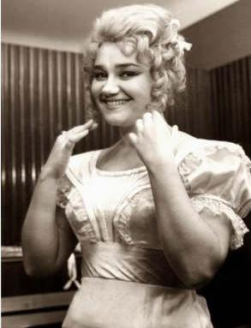
Когда труппа Большого театра уехала на гастроли в Милан, Синявской предложили исполнить первую большую партию — Ольги из оперы «Евгений Онегин» П.И.Чайковского. Дебют, в котором партнером молодой певицы был замечательный тенор Виргилиус Норейка, прошел блестяще. Это выступление стало важным событием в карьере начинающей певицы: критики и коллеги Тамары Синявской признали ее «лучшей из Ольг». Сергей Лемешев (Владимир Ленский) позже говорил, что его герою много лет не хватало «именно такой прелестной Ольги», которая своим выступлением соединила замысел Пушкина и Чайковского.
Ольга, «Евгений Онегин» П.И.Чайковского

Slide 6
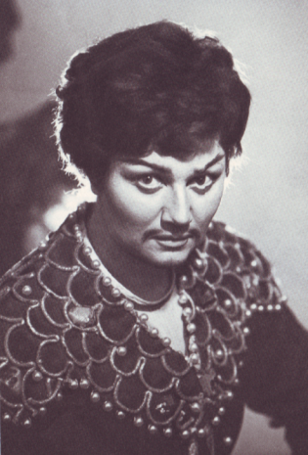
Следующей этапной работой молодой певицы стал Ратмир в опере Глинки «Руслан и Людмила». Дебют прошел удачно. Это решило вопрос о переводе Синявской из стажёров в солисты. Уже первые выступления привлекли к артистке пристальное внимание любителей музыки, критиков, коллег. Всем стало ясно, что на сцене появился новый самобытный талант. Первые успехи и признание не вскружили ей голову: сама Тамара понимала, что ещё надо совершенствовать вокальное мастерство. Исполняя партии контральто и низкого меццо, она мечтала о партиях высокого меццо, но добиться этого было нелегко. Все последующие годы работы в театре для Синявской были годами борьбы за расширение своего голосового диапазона. «Я отвоевывала по нотке», - скажет позже певица.
Ратмир, «Руслан и Людмила» Глинки

Slide 7
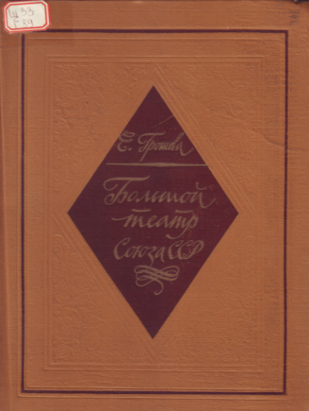
За несколько первых лет работы в театре Синявская спела несколько десятков различных партий. Большинство из них были небольшие, но среди них такие, которые вошли в летопись музыкального театра. Это Кончаковна в «Князе Игоре» Бородина, Оберон в опере Б.Бриттена «Сон в летнюю ночь».
«Неотъемлемое качество всех образов
Тамары Синявской – обаяние. Я считаю обаяние главным, непременным достоинством артиста. Без обаяния ничего не стоят все другие его качества. Тамара это знает и не боится быть на сцене обаятельной».
Сергей Лемешев

Slide 8
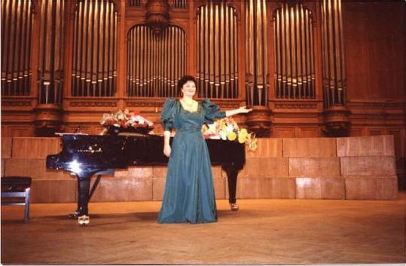
Концерт в Большом зале Московской консерватории
С 1968 года начинается серия блестящих выступлений Синявской на международных конкурсах, где в течение трёх лет она завоевывает три золотые медали. В 1969 году Синявская получила Гран-при и золотую медаль на Международном конкурсе вокалистов в Бельгии. Газета «Лё жур» писала: «Ни одного упрека нельзя предъявить Тамаре Синявской, обладающей одним из прекраснейших голосов, которые нам доводилось когда-либо слышать… С редкой музыкальностью и большим чувством она исполняет «Сегидилью» из «Кармен». Также безупречно ее французское произношение. Это поистине великое искусство».

Slide 9
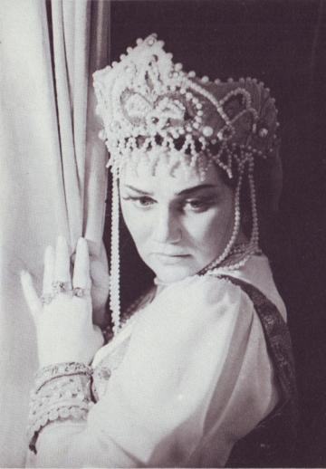
Русский женский характер Синявской удалось воплотить во многих спектаклях Большого театра. Галерея созданных ею образов в операх русских композиторов богата и разнообразна. Но самая любимая – Любаша в опере Римского-Корсакова «Царская невеста». В этой опере она сначала исполняла партию сенной девушки, потом Дуняшу – подругу Марфы.
Любаша в опере «Царская невеста»

Slide 10
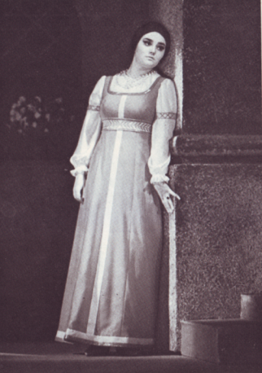
Встречи с музыкой Римского-Корсакова продолжилась в «Псковитянке», где певица исполнила партию Надежды, сестры боярыни Веры. Следующей героиней была Любава в опере «Садко». Удивительно душевной, земной, теплой получилась она у Синявской. Искренне и страстно проживает на сцене артистка судьбу своей героини, захватывая зрителей своей естественностью, убедительностью актерского перевоплощения.
Надежда – Т. Синявская. Римский-Корсаков «Псковитянка»

Slide 11
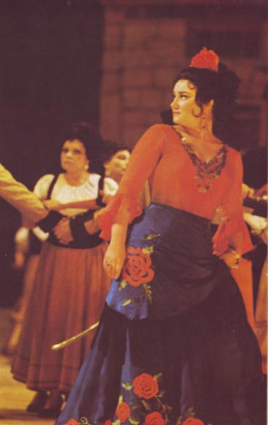
Следующий этап творческой биографии Синявской был связан с зарубежной классикой. В 1978 году она впервые вышла на сцену Большого в роли главной героини оперы Бизе «Кармен». Певица при всем темпераменте, смелости и энергии героини поразила неожиданно открывающейся в пылкой цыганке мягкостью. Её Кармен очень глубока, неоднозначна и умна. Синявская очень выразительна в этой роли – она замечательно двигается, танцует. Черта, показательная для творческого облика артистки, - готовя свою Кармен, она серьезно занималась танцем с прославленной балериной Мариной Семеновой.

Slide 12
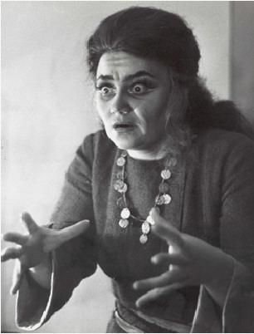
Западный классический репертуар Синявской включает в себя партию Ульрики из «Бала-маскарада», Азучены в «Трубадуре» Верди. Азучена, так же, как и Кармен, относится к коронным ролям меццо-сопранового репертуара, и исполнение этой партии свидетельствует о бесспорном покорении певицей одной из высочайших оперных вершин.
Азучена, «Трубадур» Д.Верди.

Slide 13
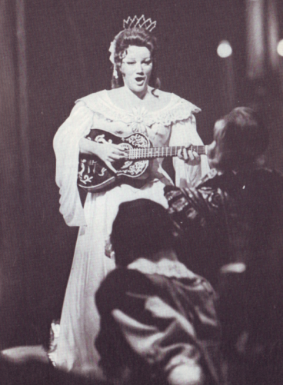
Марина Мнишек в «Борисе Годунове» Мусоргского, Марфа в «Хованщине» – роли совершенно разного плана. Одна – авантюристка, гордая, умная, привлекательная – другая – сильная духом раскольница, опальная боярыня, и в то же время – глубоко страдающая, любящая женщина. Марфа у Синявской - сильная натура, живущая жизнью, напряженной и глубокой, осознающая то трагическое и сложное время, в котором ей выпали тяжкие испытания. Еще одна небольшая партия – Лауры в «Каменном госте» А.Даргомыжского. Лаура – актриса, и Синявская очень артистична в этой роли.
Лаура, «Каменный гость» А.Даргомыжского

Slide 14
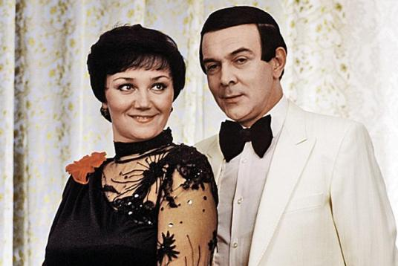
Т.Синявская и М.Магомаев.
Будущие супруги Тамара Синявская и Муслим Магомаев познакомились в 1972 году на декаде русского искусства в Баку. Они впервые встретились в филармонии, носящей имя деда Магомаева. В 1973–1974 годах Тамара Синявская стажировалась в миланском театре «Ла Скала». Муслим Магомаев звонил ей каждый день, влюбленные общались, Синявская слушала его новые записи. Именно в Италии, по телефону, она одной из первых услышала песню «Ты моя мелодия». Эту композицию написали для Муслима Магомаева Александра Пахмутова и Николай Добронравов.

Slide 15
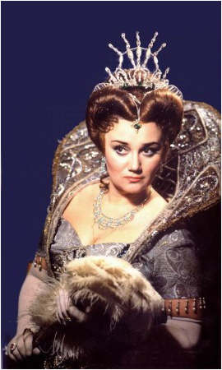
Тамара Синявская вела обширную концертную деятельность, с сольными концертами выступала в крупнейших концертных залах России и за рубежом, в том числе в Большом зале Московской консерватории, Концертном зале имени П.И.Чайковского, Консертгебау (Амстердам). В концертном репертуаре певицы сложнейшие произведения Прокофьева, Чайковского, «Испанский цикл» М. де Фалья и других композиторов, оперные арии, романсы, произведения старых мастеров в сопровождении органа. Очень интересными были ее выступления в вокальном дуэте с мужем Муслимом Магомаевым. Плодотворно сотрудничала с Евгением Светлановым, выступала со многими выдающимися дирижёрами, среди которых Риккардо
Шайи и Валерий Гергиев.
Марина Мнишек, «Борис Годунов», М.Мусоргского

Slide 16
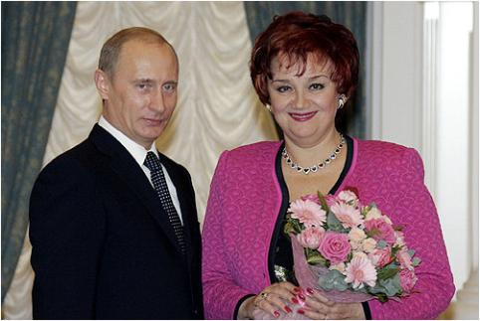
В 2003 году певица ушла со сцены. Она поясняла: "Уж лучше пусть говорят, что из театра я ушла слишком рано, чем слышать: «Как? Она все еще поет!»... Я могу себе позволить петь только на своем уровне и ни на ступеньку ниже. Но петь, как раньше, я уже не могу, хотя бы из-за нервов. Выступая в каком-нибудь концертном зале, я начинаю волноваться, как будто бы выхожу по меньшей мере на сцену Ла Скала. Зачем мне это надо? Я и на телевидении
по этой же причине не появляюсь – вдруг покажут в таком ракурсе, что ахнешь... Стараюсь охранять себя и свое имя". С 2005 года Синявская преподаёт на факультете музыкального театра в РАТИ-ГИТИС.
В. Путин и Т. Синявская. Вручение ордена «За заслуги перед Отечеством»
в Кремле, 2006 год.

Slide 17
Звания и награды Тамары Ильиничны Синявской:
Народная артистка СССР (1982).
Лауреат премии Ленинского комсомола (1980).
Орден Трудового Красного знамени (1971)
Орден «Знак Почёта» (1980)
Орден «За заслуги перед Отечеством» IV степени (2006) —
за большой вклад в развитие отечественного музыкального искусства и многолетнюю творческую деятельность.
Заслуженный деятель музыкального искусства (2016) —
за особые личные заслуги в изучении, сохранении, развитии и популяризации российской художественной культуры и искусства
Список использованной литературы
Грошева, Елена Андреевна. Большой театр Союза ССР [Текст] / Е. Грошева. — М. : Музыка, 1978. — 400 с. :
Гусев, Александр Иванович. Тамара Синявская: творческий портрет [Текст] / А. И. Гусев, Н. А. Хачатурова. — М. : Музыка, 1988. — 32 с.
Зарубин, Валерий Ильич. Большой театр: первые постановки опер на русской сцене, 1825-1993 [Текст] / В. И. Зарубин. — М. : Эллис Лак, 1994. — 320 с.
Поют лауреаты премии Ленинского комсомола [Ноты] : для голоса в сопровожд. фп. (баяна, гит. Вып. 1 / сост. и авт. очерков П. Ермишев. — М. : Музыка, 1987. — 96 с.

